Slide 1

Общешкольное родительское собрание

Slide 2
Уважаемые родители!
Новая встреча и новая тема нашего разговора. Мы - люди, у которых разное образование, разные характеры, разные взгляды на жизнь, разные судьбы, но есть одно, что объединяет нас, - это наши дети, мальчики и девочки, девушки и юноши. Быть родителями - это и большая радость, и великая ответственность.

Slide 3
Повестка собрания:
1. Что будут сдавать старшеклассники в новом учебном году?
2. Порядок проведения ГИА по образовательным программам основного общего образования

Slide 4
За последние годы система школьной аттестации в России сильно изменилась. Вместо традиционных экзаменов и итоговых контрольных в 9 классах школьники теперь сдают тесты ОГЭ.
Сегодня мы подробнее расскажем о том, что будут сдавать старшеклассники в
2022 году.
Порядок проведения ГИА по образовательным программам основного общего образования регламентируется
Приказом Министерства просвещения Российской Федерации и Федеральной службы по надзору в сфере образования и науки от 07.11.2018 № 189/1513
«Об утверждении Порядка проведения государственной итоговой аттестации по образовательным программам основного общего образования».

Slide 5

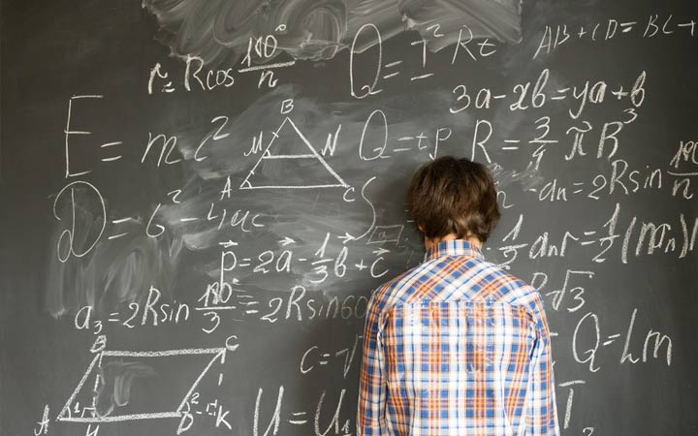
Основной государственный экзамен
По окончании 9 классов школьники проходят Государственную итоговую аттестацию (ГИА). Для 9-классников аттестация проходит в форме ОГЭ (основного государственного экзамена).
К ГИА допускаются обучающиеся, не имеющие академической задолженности (имеющие годовые отметки за 9 класс не ниже удовлетворительных) и получившие «зачет» по результатам итогового собеседования.

Slide 6
Основной государственный экзамен
Чтобы быть допущенным к сдаче ОГЭ, все 9-классники должны пройти устное собеседование. Введено с 2018 года, для выпускников 9-х классов как обязательная часть экзамена по русскому языку. Говорение станет первым испытанием для школьников и одновременно неким допуском к остальным экзаменам. Оценивается оно по системе «зачет»/«незачет».
В новом году устный экзамен пройдет
9 февраля, 9 марта и 18 мая.

Slide 7


Основной государственный экзамен
Всего 9-классники должны сдать четыре экзамена: обязательные ОГЭ по русскому языку и математике, а также два ОГЭ на выбор (литература, физика, химия, биология, география, история, обществознание, информатика, иностранные языки).
Выбрать предметы для сдачи необходимо до
10 февраля 2022 года.

Slide 8
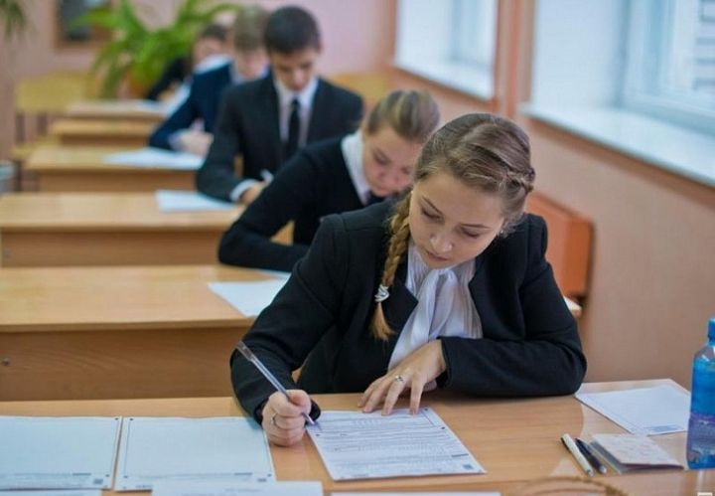
Основной государственный экзамен
Проводится основной государственный экзамен в специальных пунктах проведения ОГЭ (ППЭ).
В новом году досрочный период сдачи назначен на апрель-май, основной период будет проходить с мая по июль, дополнительный период - в сентябре.
Обработка бланков занимает до 10 календарных дней. Результаты своих экзаменов школьники могут узнать в личном кабинете на официальном сайте ОГЭ, в школе, в кабинете портала Госуслуг или портале для получения результатов ГИА

Slide 9
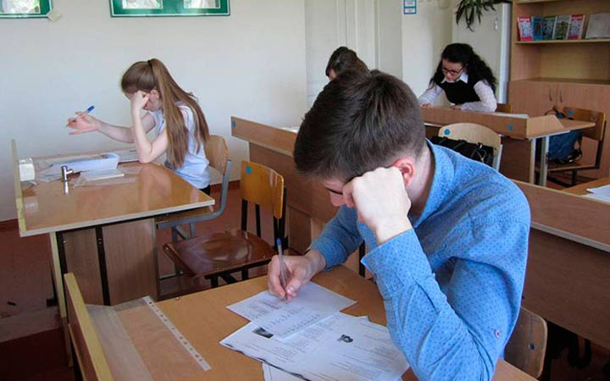
Основной государственный экзамен
Те 9-классники, которые получили неудовлетворительный результат по одному или двум предметам, имеют возможность пересдать экзамены в сентябре в дополнительный период.

Slide 10
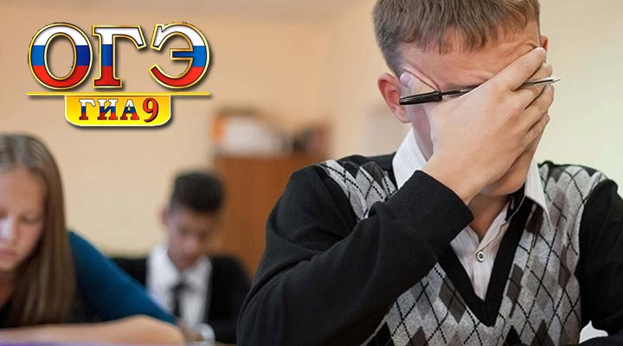
Основной государственный экзамен
Если школьник не смог набрать минимальный порог баллов по трем и более предметам, то повторная пересдача возможна только в следующем году. Школьники, не сдавшие ОГЭ в текущем году, по решению родителей либо остаются в 9 классе на второй год, либо получают справку об обучении установленного образца.

Slide 11
Формы экзаменов. Участники ГИА
9 класс
ОГЭ Основной государственный экзамен | ГВЭ Государственный выпускной экзамен
При проведении ОГЭ используются контрольные измерительные материалы стандартизированной формы. | Форма ГИА в виде письменных и устных экзаменов с использованием текстов, тем, заданий, билетов
Право сдачи для всех обучающихся | Право сдачи для обучающиеся с ОВЗ, дети-инвалиды, обучающиеся школы

Slide 12
ОГЭ по всем учебным предметам начинается в 10.00 по местному времени. В день экзамена участник ОГЭ прибывает в ППЭ не позднее 9.15 по местному времени
Допуск в ППЭ осуществляется при наличии у участников документов, удостоверяющих личность, и при наличии их в списках распределения в данный ППЭ.
В случае отсутствия у обучающихся документа, удостоверяющего личность, он допускается в ППЭ после подтверждения его личности сопровождающим.

Slide 13
Если участник ОГЭ опоздал на экзамен, он допускается к сдаче ОГЭ в установленном порядке, при этом время окончания экзамена не продлевается, повторный общий инструктаж не проводится. Организаторы предоставляют необходимую информацию для заполнения полей бланков ОГЭ.
Повторно к участию в ОГЭ по данному учебному предмету в дополнительные сроки указанный участник может быть допущен только по решению председателя ГЭК.
Рекомендуется взять с собой только необходимые вещи:
Гелевая или капиллярная ручка с чернилами черного цвета
Разрешенные средства обучения и воспитания.
Лекарства и питание (при необходимости)
Иные вещи участники ОГЭ обязаны оставить в специально разрешенном месте для хранения личных вещей до входа в ППЭ

Slide 14
ЗАПРЕЩЕНО!
В день проведения экзамена (в период с момента входа в ППЭ и до окончания экзамена) участникам запрещается иметь при себе средства связи, электронно-вычислительную технику, фото-, аудио- и видеоаппаратуру, справочные материалы, письменные заметки и иные средства хранения и передачи информации, выносить из аудитории письменные заметки и иные средства хранения и передачи информации. Из ППЭ запрещается выносить экзаменационные материалы, в том числе КИМ и черновики на бумажном или электронном носителях, фотографировать экзаменационные материалы.

Slide 15
ВНИМАНИЕ
Участники ОГЭ, допустивших нарушение указанных требований или нарушения Порядка проведения государственной итоговой аттестации, удаляются с экзамена.
Если факт нарушения подтверждается, председатель ГЭК принимает нарушение об аннулировании результатов участника ОГЭ по соответствующему учебному предмету.
Участник ОГЭ, который по состоянию здоровья или другим объективным причинам не может завершить выполнение экзаменационной работы, имеет право досрочно сдать экзаменационные материалы и покинуть аудиторию. Ответственный организатор должен пригласить организатора вне аудитории, который сопроводит такого участника к медицинскому работнику. В случае подтверждения медработником ухудшения состояния здоровья составляется акт о досрочном завершении экзамена по объективным причинам.

Slide 16
Уважаемые родители!
Мы работаем для того, чтобы каждый выпускник нашей школы был хорошо образован и ощущал себя полноценной личностью.
Мы понимаем, что школьные годы для ребенка - не подготовка к жизни, а сама жизнь. Поэтому мы стремимся создать условия для успешной и счастливой жизни детей в школе.
Мы получаем удовольствие от работы, выкладываемся до конца и нацелены на результат.
Спасибо Вам за ваших детей!
Любите их, будьте рядом с ними всегда,
для них это важно!

